Slide 1
SWBStrategy Reporte Semanal de Avance
10 / 06 / 2013

Slide 2
Reporte de Roles

Slide 3
Administrador de Diseño
Responsable: José Jiménez
Ejecutadas en la semana
Tarea | Comentario
No se realizaron actividades de soporte a diseño
Pendientes /Atrasos
Revisar avances de las tareas ejecutadas en la semana

Slide 4
Administrador de implementación
Responsable: Martha Elvia Jiménez Salgado
Ejecutadas en la semana
Tarea | Comentario
No se llevo a cabo ninguna tarea relacionada aun de codificación.
Pendientes /Atrasos
Tarea | Comentario
Pendiente: La recomendación es utilizar el estándar de Java para la codificación | Comentar que debe ser tomado como acuerdo
Pendiente: Reutilización de posible código | En cuanto se lleve a cabo la codificación buscar la reutilización de código.

Slide 5
Support Manager
Responsable: Martha Elvia Jiménez Salgado
Ejecutadas en la semana
Tarea | Comentario
Revisión para entender el contador de líneas de dashboard | Se llego al acuerdo de que se utilizaría el contador que trae le herramienta del dashboard con la condición de valorar el tiempo que se gasta documentado las clases, si es demasiado deberá cambiarse el contador por el antiguo contador que utilizábamos.
Uso del subversion con la herramienta de Enterprice Arquitect | Se busco la forma de utilizar subversion con Enterprice Arquitec pero debido a que el subversion solo puede usarse a través de línea de comandos se decidió que no se utilizaría.

Slide 6
Support Manager
Responsable: Martha Elvia Jiménez Salgado
Pendientes /Atrasos
Tarea | Comentario
Soporte a VNC | Quedo pendiente esta tarea porque se empezó a revisar la tarea de utilizar subversion con la herramienta de Enterprice Arquitect

Slide 7
Quality Manager
Responsable: José Jiménez
Ejecutadas en la semana
Tarea | Comentario
Presentación del estado de calidad en la junta semanal. | Se revisaron los datos generados por los miembros del equipo durante la ejecución de las tareas.

Slide 8
Planning Manager
Responsable: Martha Elvia Jiménez Salgado
Ejecutadas en la semana
Tarea | Comentario
Consolidado de las tareas de los miembros de trabajo | Se realizará a inicio de semana el consolidado de las tareas de todos los miembros de trabajo
Actualización de la herramienta dashboard y búsqueda de la obtención de datos para presentar el informe
Se agrego nuevos productos al dashboard | Se tenían dudas de como modificar el WBS por lo que no se había llevado acabo la actividad.
Pendientes /Atrasos
Tarea | Comentario

Slide 9
Process Manager
Responsable: José Jiménez
Ejecutadas en la semana
Tarea | Comentario
Ejecución del proceso PSP por parte de cada uno de los miembros de trabajo | Los datos capturados por los miembros del equipo son coherentes

Slide 10
Administrador de Interfaz con el usuario
Responsable: Carlos Ramos Incháustegui
Ejecutadas en la semana
Tarea | Comentario
Administración de períodos. | Los períodos se crearán por scorecard. La asignación a cada elemento del scorecard se hará con los propios del scorecard.
Agenda de reunión para Caso de negocio. | La semana del 24 de junio se tiene como límite para entregar la lista de documentos que me dio la AP.
Pendientes /Atrasos
Tarea | Comentario
NA | NA

Slide 11
Administrador pruebas
Responsable: Carlos Ramos Incháustegui
Ejecutadas en la semana
Tarea | Comentario
Pruebas internas Administración de score card. Administración de perspectivas. Form element para ayuda. Form element para valor ordinal | Ninguna
Pendientes /Atrasos
Tarea | Comentario
Pruebas internas Grupos de estados. Estados. Valor ordinal de estados por grupo | Ninguna

Slide 12
Reportes Individuales de Status

Slide 13
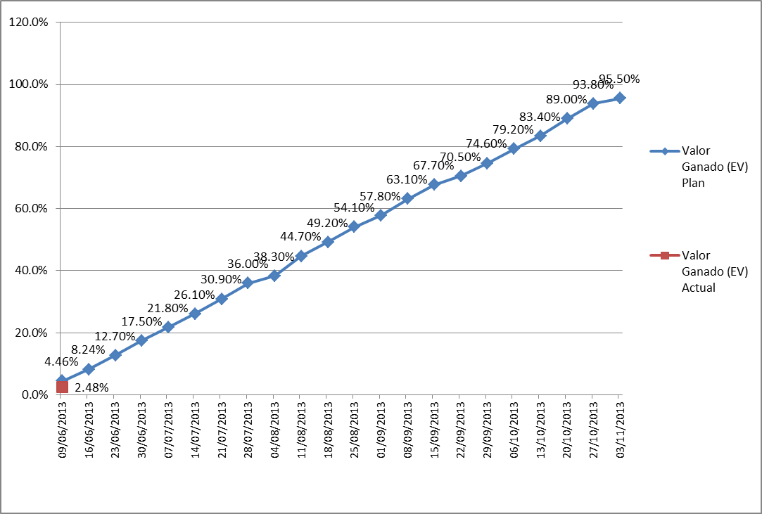
Carlos Ramos Incháustegui

Slide 14
Carlos Ramos Incháustegui
Status Ciclo: Atrasado
Semana Actual (27/08/2012)
VG: | % | 2.48 | Horas: | 10.06 % | Atrasado
Semana anterior

Slide 15
Carlos Ramos Incháustegui
Causas:
Productos que no estaban contemplados en el plan.
Trabajos de mantenimiento.
Acciones de corrección:
Hacer más eficiente las reuniones.
Posponer los trabajos de mantenimiento.
Aumentar las task hours
Fecha Estimada de recuperación: 17 de junio de 2013.

Slide 16
Tareas de la próxima semana
Componente (grupo de tareas) | Comentario
Administración de Grupo de estados | No está contemplado en el plan
Administración de Estados
Form element para valor ordinal de estados | No está contemplado en el plan
Asignar estados a elementos BSC
Vista detalle de indicadores

Slide 17
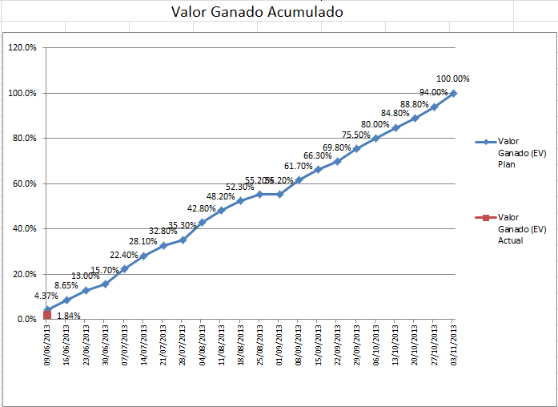
José Jiménez

Slide 18
José Jiménez
 | Horas Directas |  |  |  |  | Valor Ganado (EV)
 |  | Plan | Actual | Actual/Plan | Plan-Actual |  | Plan | Actual | Actual/Plan | Plan-Actual | Atraso
Last Week |  | 19:00 | 09:42 | 0.51 | 09:18 |  | 4.37% | 1.84% | 0.42 | 2.53%
A la Fecha (09/06/13) |  | 19:00 | 09:42 | 0.51 | 09:18 |  | 4.37% | 1.84% | 0.42 | 2.53% | 57.89%
Average per Week To Date |  | 19:00 | 09:42 | 0.51 | 09:18 |  | 4.37% | 1.84% | 0.42 | 2.53%
Completed Tasks To Date |  | 08:00 | 05:50 | 0.73 | 02:10
Status Ciclo: Atrasado
Semana Actual (09/06/2013)
VG: | 1.84% | Atrasado | Horas: | 09.42 % | Atrasado
Semana anterior (02/06/2013)
VG: | % |  | Horas: | %

Slide 19
José Jiménez
Causas:
Mala administración del tiempo.
Acciones de corrección: Aumentar número de Task-Hours en la semana.
Fecha Estimada de recuperación: Lunes 01 de julio de 2013.

Slide 20
Tareas de la próxima semana
Componente (grupo de tareas) | Comentario
/Proyecto/SWBStrategy/Scorecard/Administracion/FormElement Alineacion de Objetivo/- Planeacion Codigo
/Proyecto/SWBStrategy/Scorecard/Administracion/FormElement Alineacion de Objetivo/- Diseno de pruebas unitarias
/Proyecto/SWBStrategy/Scorecard/Administracion/FormElement Alineacion de Objetivo/- Diseno detallado
/Proyecto/SWBStrategy/Scorecard/Administracion/FormElement Alineacion de Objetivo/- Revision de diseno detallado
/Proyecto/SWBStrategy/Scorecard/Administracion/FormElement Alineacion de Objetivo/- Codificacion
/Proyecto/SWBStrategy/Scorecard/Administracion/FormElement Alineacion de Objetivo/- Revision de codigo
/Proyecto/SWBStrategy/Scorecard/Administracion/FormElement Alineacion de Objetivo/- Pruebas unitarias
/Proyecto/SWBStrategy/Scorecard/Administracion/FormElement Alineacion de Objetivo/- Postmortem Codigo
/Proyecto/SWBStrategy/Scorecard/Administracion/Casos de prueba integrales para FormElement/- Planeacion documento PI
/Proyecto/SWBStrategy/Scorecard/Administracion/Casos de prueba integrales para FormElement/- Disenar Caso de Prueba
/Proyecto/SWBStrategy/Scorecard/Administracion/Casos de prueba integrales para FormElement/- Escribir Caso de Prueba
/Proyecto/SWBStrategy/Scorecard/Administracion/Casos de prueba integrales para FormElement/- Revision de Caso de Prueba

Slide 21
Tareas de la próxima semana
/Proyecto/SWBStrategy/Scorecard/Administracion/Casos de prueba integrales para FormElement/- Postmortem documento PI
/Proyecto/SWBStrategy/Scorecard/Administracion/Casos de prueba integrales para FormElement/- Planeacion de la ejecucion PI
/Proyecto/SWBStrategy/Scorecard/Administracion/Casos de prueba integrales para FormElement/- Preparacion de pruebas
/Proyecto/SWBStrategy/Scorecard/Administracion/Casos de prueba integrales para FormElement/- Ejecucion de pruebas
/Proyecto/SWBStrategy/Scorecard/Administracion/Casos de prueba integrales para FormElement/- Revision del reporte generado
/Proyecto/SWBStrategy/Scorecard/Administracion/Casos de prueba integrales para FormElement/- Postmortem de la ejecucion PI
/Proyecto/SWBStrategy/Temas Estrategicos/Administracion/Implementacion en ontologia/- Planeacion y entendimiento
/Proyecto/SWBStrategy/Temas Estrategicos/Administracion/Implementacion en ontologia/- Diseno de pruebas unitarias
/Proyecto/SWBStrategy/Temas Estrategicos/Administracion/Implementacion en ontologia/- Codificacion
/Proyecto/SWBStrategy/Temas Estrategicos/Administracion/Implementacion en ontologia/- Revision de codigo
/Proyecto/SWBStrategy/Temas Estrategicos/Administracion/Implementacion en ontologia/- Generacion de Codigo
/Proyecto/SWBStrategy/Temas Estrategicos/Administracion/Implementacion en ontologia/- Pruebas
/Proyecto/SWBStrategy/Temas Estrategicos/Administracion/Implementacion en ontologia/- Postmortem
/Proyecto/SWBStrategy/Objetivos/Administracion/Implementacion en ontologia/- Codificacion

Slide 22
Tareas de la próxima semana
/Proyecto/SWBStrategy/Temas Estrategicos/Administracion/Casos de prueba integrales/- Planeacion documento PI
/Proyecto/SWBStrategy/Temas Estrategicos/Administracion/Casos de prueba integrales/- Disenar Caso de Prueba
/Proyecto/SWBStrategy/Temas Estrategicos/Administracion/Casos de prueba integrales/- Escribir Caso de Prueba
/Proyecto/SWBStrategy/Temas Estrategicos/Administracion/Casos de prueba integrales/- Revision de Caso de Prueba
/Proyecto/SWBStrategy/Temas Estrategicos/Administracion/Casos de prueba integrales/- Postmortem documento PI
/Proyecto/SWBStrategy/Temas Estrategicos/Administracion/Casos de prueba integrales/- Planeacion de la ejecucion PI
/Proyecto/SWBStrategy/Temas Estrategicos/Administracion/Casos de prueba integrales/- Preparacion de pruebas
/Proyecto/SWBStrategy/Temas Estrategicos/Administracion/Casos de prueba integrales/- Ejecucion de pruebas
/Proyecto/SWBStrategy/Temas Estrategicos/Administracion/Casos de prueba integrales/- Revision del reporte generado
/Proyecto/SWBStrategy/Temas Estrategicos/Administracion/Casos de prueba integrales/- Postmortem de la ejecucion PI
/Proyecto/SWBStrategy/Objetivos/Administracion/Implementacion en ontologia/- Planeacion y entendimiento
/Proyecto/SWBStrategy/Objetivos/Administracion/Implementacion en ontologia/- Diseno de pruebas unitarias
/Proyecto/SWBStrategy/Objetivos/Administracion/Implementacion en ontologia/- Revision de codigo

Slide 23
Tareas de la próxima semana
/Proyecto/SWBStrategy/Objetivos/Administracion/Implementacion en ontologia/- Pruebas
/Proyecto/SWBStrategy/Objetivos/Administracion/Implementacion en ontologia/- Postmortem
/Proyecto/SWBStrategy/Objetivos/Administracion/Recurso Asignar Periodos/- Planeacion Codigo
/Proyecto/SWBStrategy/Objetivos/Administracion/Recurso Asignar Periodos/- Diseno de pruebas unitarias
/Proyecto/SWBStrategy/Objetivos/Administracion/Recurso Asignar Periodos/- Diseno detallado
/Proyecto/SWBStrategy/Objetivos/Administracion/Recurso Asignar Periodos/- Revision de diseno detallado
/Proyecto/SWBStrategy/Objetivos/Administracion/Recurso Asignar Periodos/- Codificacion
/Proyecto/SWBStrategy/Objetivos/Administracion/Recurso Asignar Periodos/- Revision de codigo
/Proyecto/SWBStrategy/Objetivos/Administracion/Recurso Asignar Periodos/- Pruebas unitarias
/Proyecto/SWBStrategy/Objetivos/Administracion/Recurso Asignar Periodos/- Postmortem Codigo
/Proyecto/SWBStrategy/Objetivos/Vista resumen/Configuracion/- Planeacion Codigo
/Proyecto/SWBStrategy/Objetivos/Vista resumen/Configuracion/- Diseno de pruebas unitarias
/Proyecto/SWBStrategy/Objetivos/Vista resumen/Configuracion/- Diseno detallado
/Proyecto/SWBStrategy/Objetivos/Vista resumen/Configuracion/- Revision de diseno detallado

Slide 24
Tareas de la próxima semana
/Proyecto/SWBStrategy/Objetivos/Vista resumen/Configuracion/- Codificacion
/Proyecto/SWBStrategy/Objetivos/Vista resumen/Configuracion/- Revision de codigo
/Proyecto/SWBStrategy/Objetivos/Vista resumen/Configuracion/- Pruebas unitarias
/Proyecto/SWBStrategy/Objetivos/Vista resumen/Configuracion/- Postmortem Codigo
/Proyecto/SWBStrategy/Objetivos/Vista resumen/Presentacion/- Planeacion Codigo
/Proyecto/SWBStrategy/Objetivos/Vista resumen/Presentacion/- Diseno de pruebas unitarias
/Proyecto/SWBStrategy/Objetivos/Vista resumen/Presentacion/- Diseno detallado
/Proyecto/SWBStrategy/Objetivos/Vista resumen/Presentacion/- Revision de diseno detallado
/Proyecto/SWBStrategy/Objetivos/Vista resumen/Presentacion/- Codificacion
/Proyecto/SWBStrategy/Objetivos/Vista resumen/Presentacion/- Revision de codigo
/Proyecto/SWBStrategy/Objetivos/Vista resumen/Presentacion/- Pruebas unitarias
/Proyecto/SWBStrategy/Objetivos/Vista resumen/Presentacion/- Postmortem Codigo
/Proyecto/SWBStrategy/Objetivos/Vista detalle/Configuracion/- Planeacion Codigo
/Proyecto/SWBStrategy/Objetivos/Vista detalle/Configuracion/- Diseno de pruebas unitarias

Slide 25
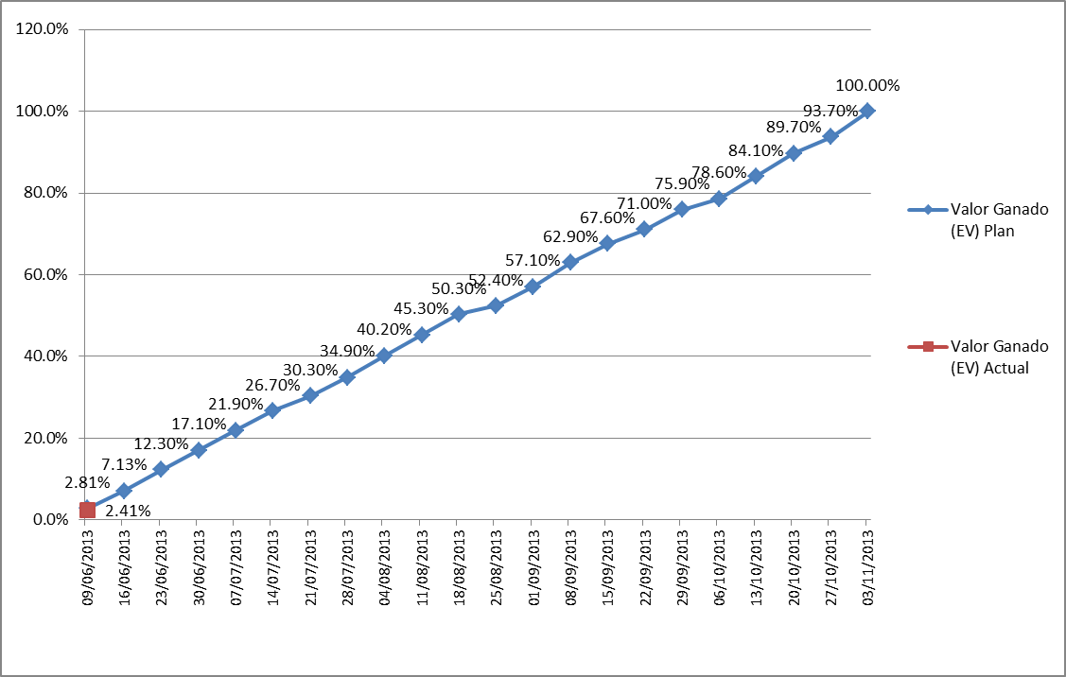
Martha Elvia Jiménez Salgado

Slide 26
Martha Elvia Jiménez Salgado
 | Horas Directas |  |  |  | Valor Ganado (EV)
 | Plan | Actual | Actual/Plan | Plan-Actual | Plan | Actual | Actual/Plan | Plan-Actual | Atraso
Last Week | 12:00 | 5:24 | 0.45 | 6:36 | 2.81% | 2.41% | 0.86 | 0.40% | 14.23
A la Fecha (through 9/06/13) | 12:00 | 6:10 | 0.51 | 5:50 | 2.81% | 2.41% | 0.86 | 0.40% | 14.23
Average per Week To Date | 12:00 | 6:10 | 0.51 | 5:50 | 2.81% | 2.41% | 0.86 | 0.40% | 14.23
Completed Tasks To Date | 10:05 | 4:39 | 0.46 | 5:26
Status Ciclo: Atrasado
Semana Actual (09/06/2013)
VG: | 2.41% | Atrasado | Horas: | 6.10% | Atrasado
Semana anterior (NA)
VG: |  |  | Horas:

Slide 27
Martha Elvia Jiménez Salgado
Causas:
El tiempo no se administro adecuadamente por lo que no se alcanzó la meta.
Se dedico más tiempo a otras actividades en horas estimadas del proyecto.
Acciones de corrección: Dedicar el tiempo que se tiene para el proyecto. Administrar los tiempos para alcanzar el tiempo planeado.
Fecha Estimada de recuperación: Lunes 17 de septiembre de 2012.

Slide 28
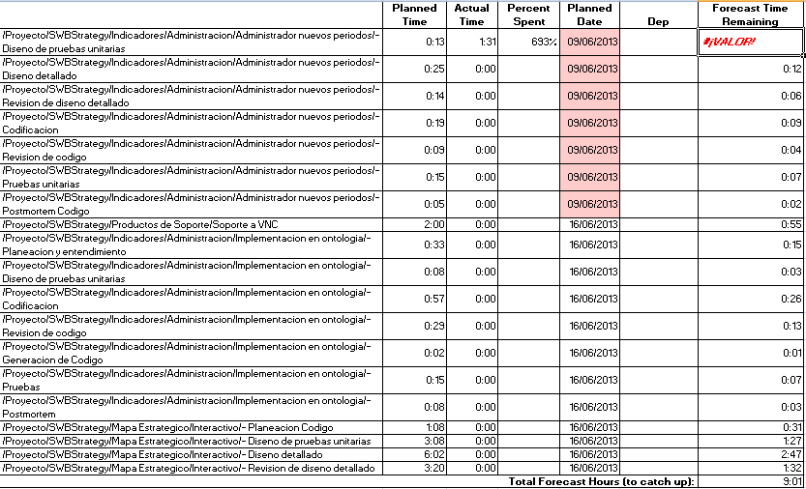
Tareas de la próxima semana

Slide 29
Status del Equipo

Slide 30
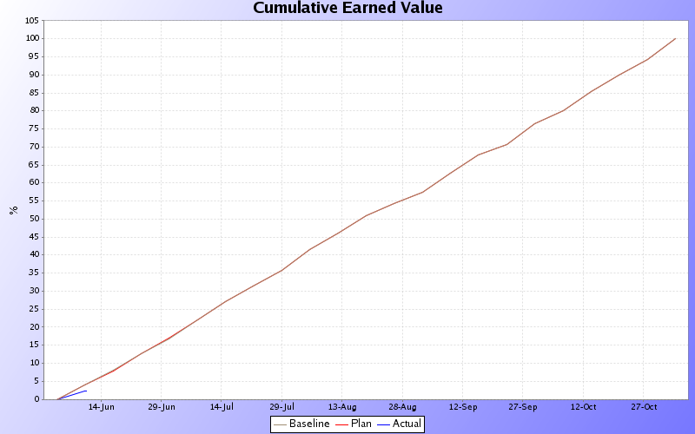
SWBStrategy

Slide 31
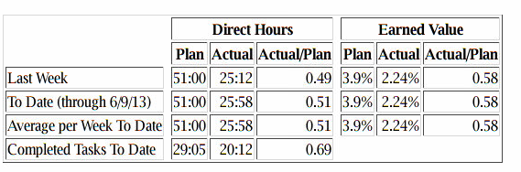
SWBStrategy
Plan – Actual (Hrs Dir) | Plan – Actual (Earned value)
25.88 | 1.66%
25.42 | 1.66%
25.42 | 1.66%
8.93
Status Ciclo: Retrasado
Semana Actual (09/06/2013)
VG: | 2.24% | Retrasado | Horas: | 49.25% | Atrasado
Semana anterior (NA)
VG: |  |  | Horas:

Slide 32
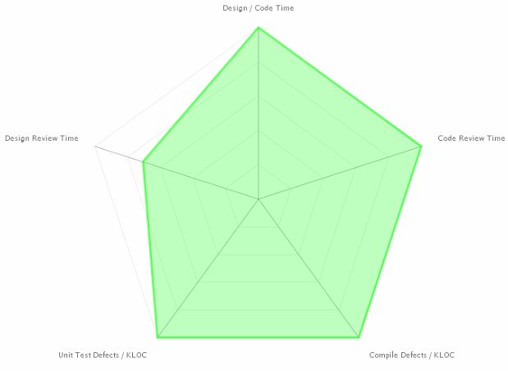
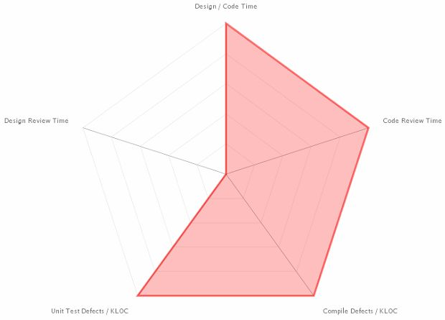
Estado de Calidad
Planeado

Slide 33
